Slide 1
Кружок «Радуга красок» (нетрадиционные техники рисования)
Государственное бюджетное стационарное учреждение
социального обслуживания населения
«Дербетовский детский дом-интернат
для умственно отсталых детей»
Автор: Жаворонко Наталья Александровна,
воспитатель

Slide 2
«Истоки способностей и дарования детей - на кончиках пальцев. От пальцев, образно говоря, идут тончайшие нити – ручейки, которые питают источник творческой мысли. Другими словами, чем больше мастерства в детской руке, тем умнее ребёнок».
В.А.Сухомлинский

Slide 3
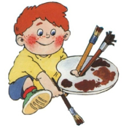
Цель:
Разностороннее развитие ребенка, формирование у него начальных творческих способностей, до уровня, соответствующего его возможностям.
Расширение представления детей о возможностях пальчиковых красок.
Формирование умения называть основные цвета.
Снятие физического и психологического
напряжения.
Увеличение способности детей к
концентрации внимания.
Помощь детям в преодолении барьеров
в общении.
Развитие мелкой моторики рук и коррекция.

Slide 4
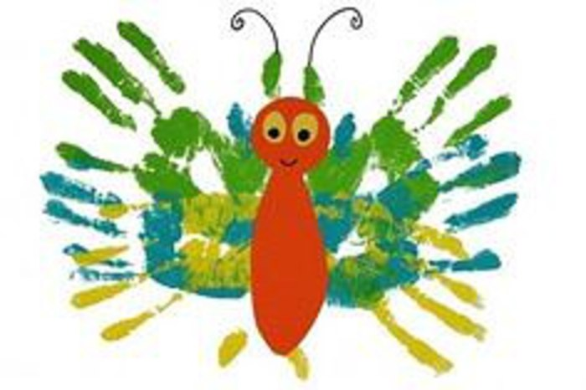
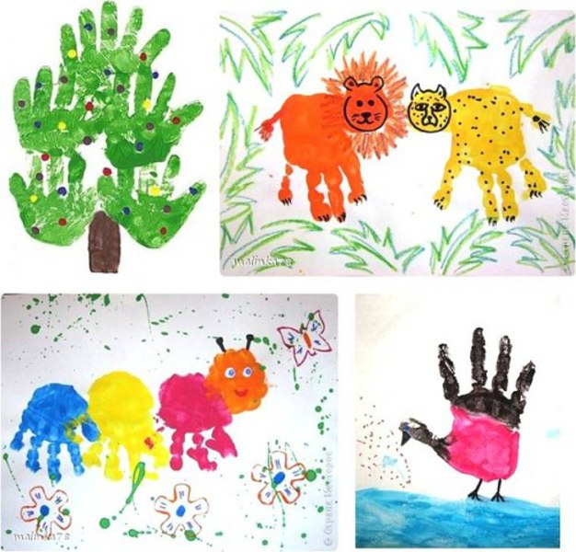
Задачи:
Формировать интерес к рисованию и приобщать к созданию простых изображений;
Знакомить со свойствами и возможностями материала;
Способствовать развитию у детей представлений о форме, цвете;
Развивать пространственную ориентировку.

Slide 5
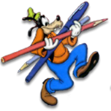
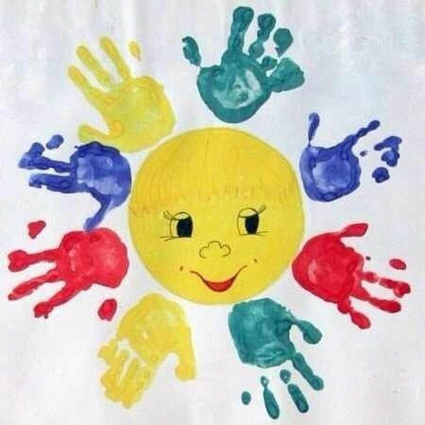
Нетрадиционные техники рисования – это способы рисования различными материалами: поролоном, комканой бумагой, трубочками, ниточками, пенопластом, парафиновой свечой, восковыми мелками, сухими листьями и т.д. рисование ладошками, пальчиками, тупыми концами карандашей, ватными палочками и т.д.
РЕЗУЛЬТАТ:
Мы научились рисовать ладошками, пальчиками, поролоном и применять трафарет.
Практически со всеми воспитанниками рисовали способом «рука в руке»

Slide 6
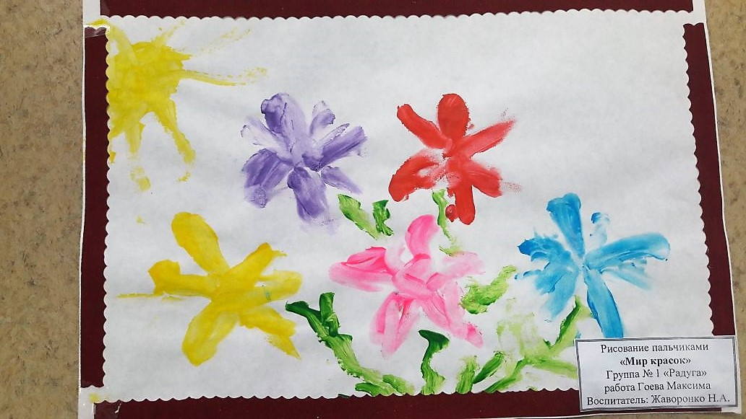
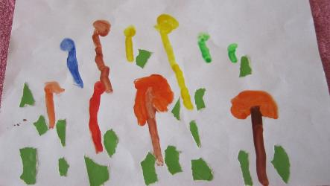
Рисование пальчиками
Ребёнок опускает в гуашь пальчик и наносит точки, пятнышки на бумагу. На каждый пальчик набирается краска разного цвета. После работы пальчики вытираются салфеткой, затем пальчиковые краски или гуашь легко смывается

Slide 7
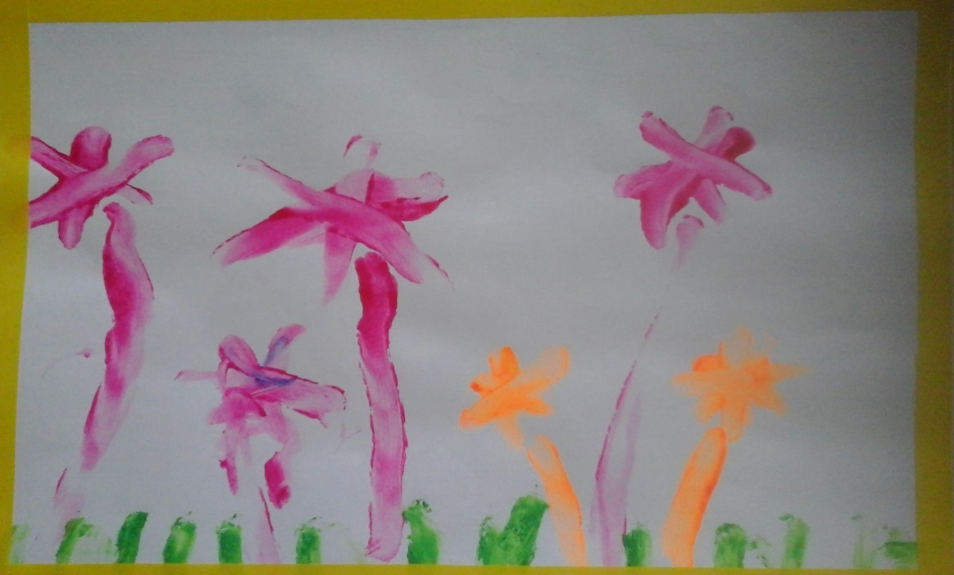
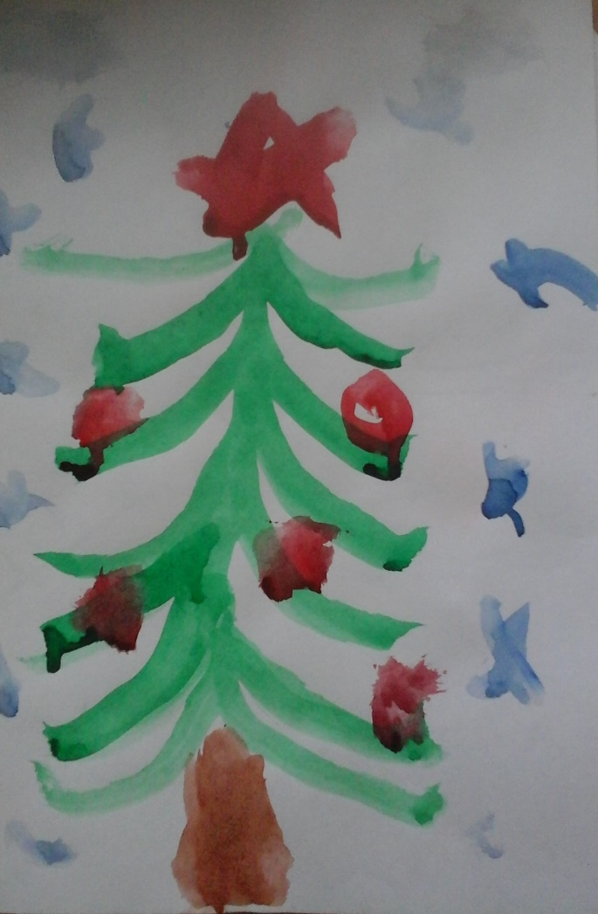
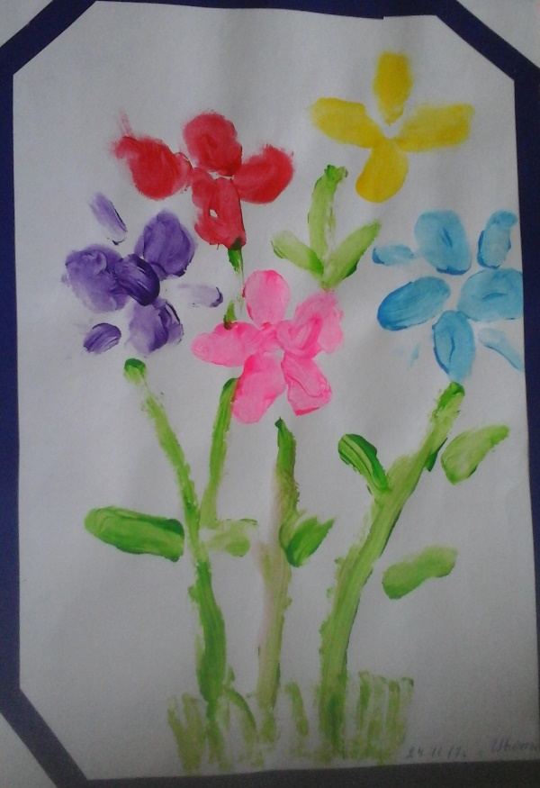

Slide 9
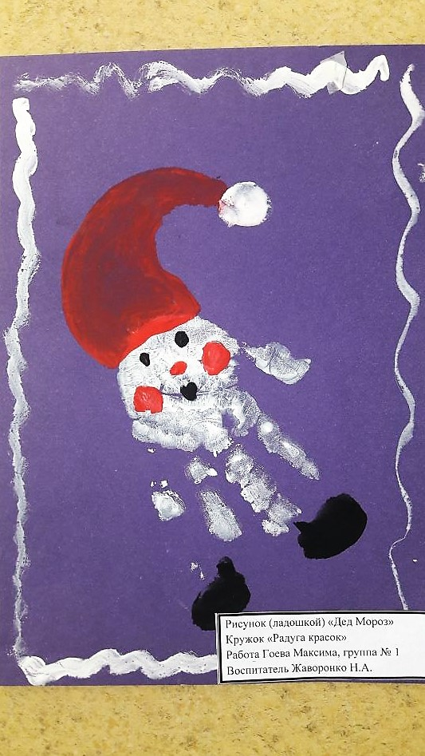
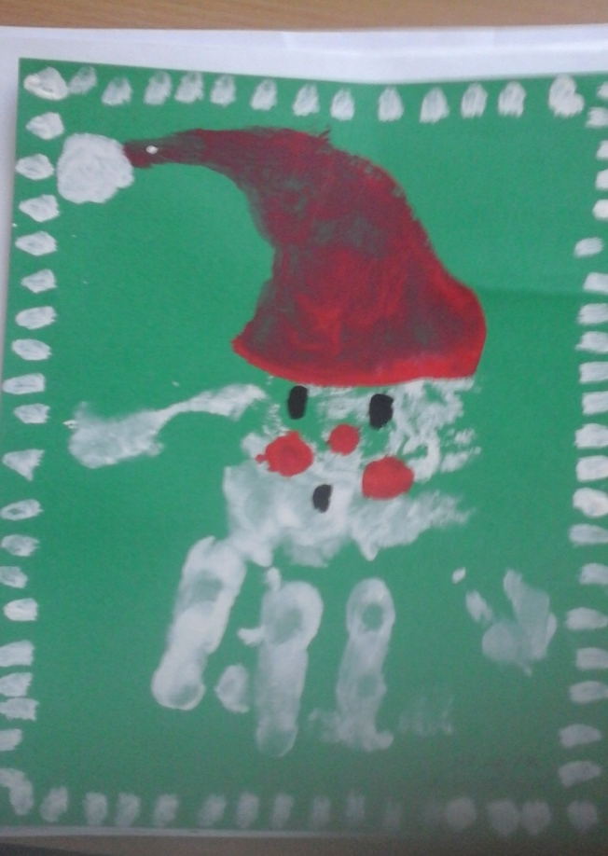
Рисование ладошкой
Ребёнок опускает в гуашь ладошку (всю кисть) или окрашивает её с помощью кисточки (с пяти лет) и делает отпечаток на бумаге. Рисуют и правой и левой руками, окрашенными разными цветами. После работы руки вытираются салфеткой, затем гуашь легко смывается

Slide 10
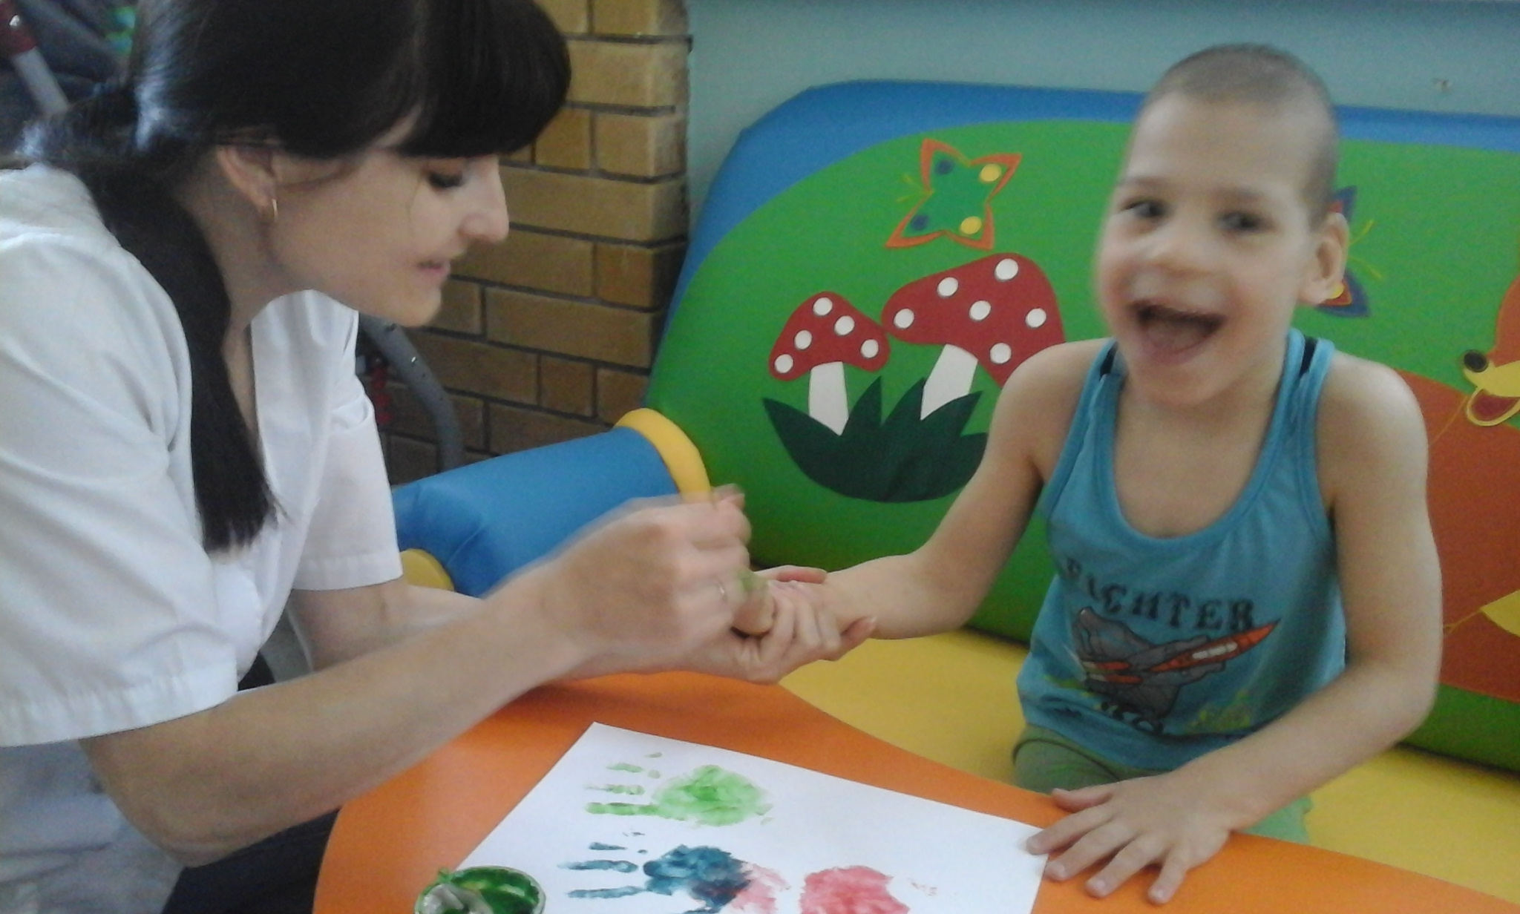

Slide 11
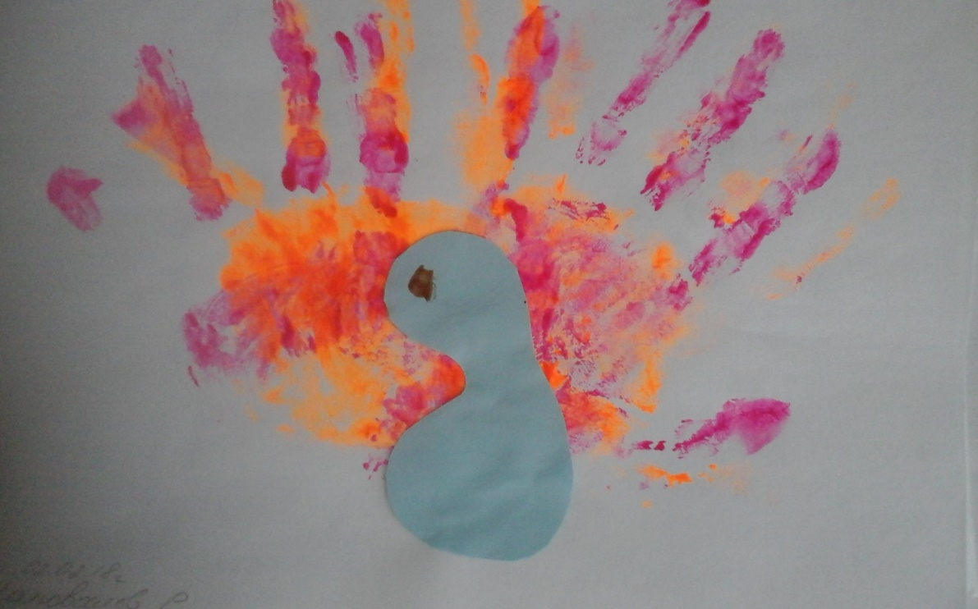
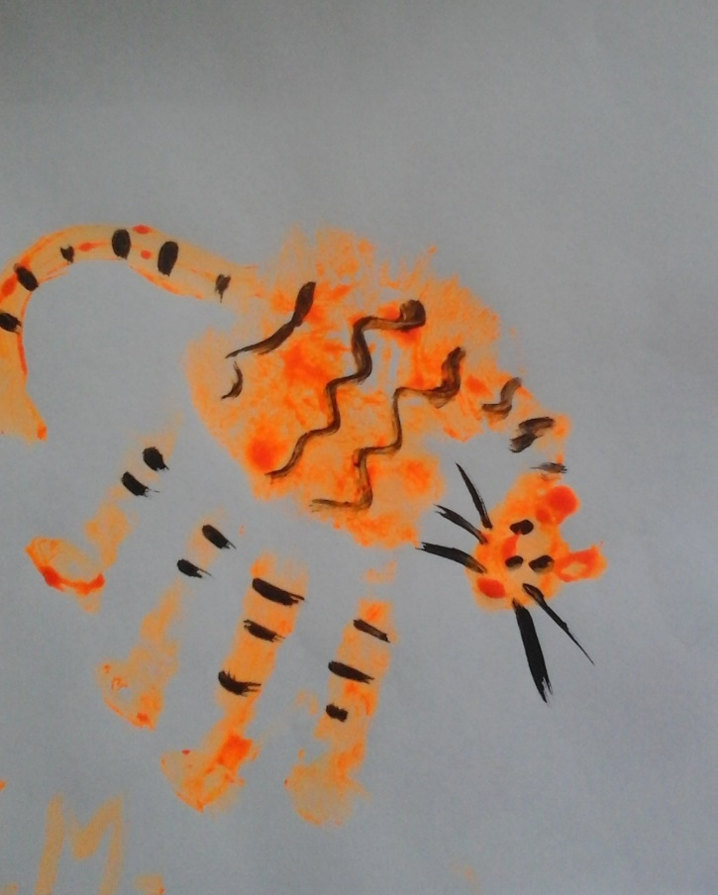
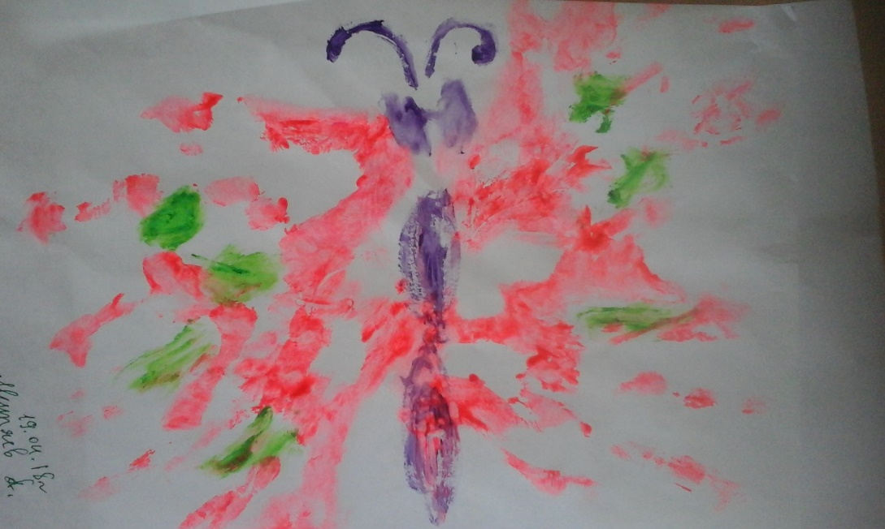

Slide 12
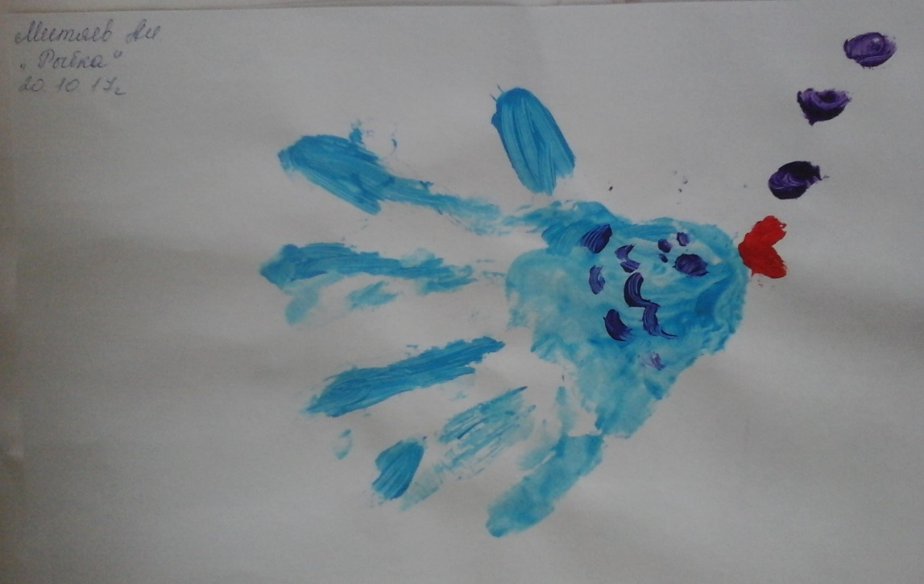
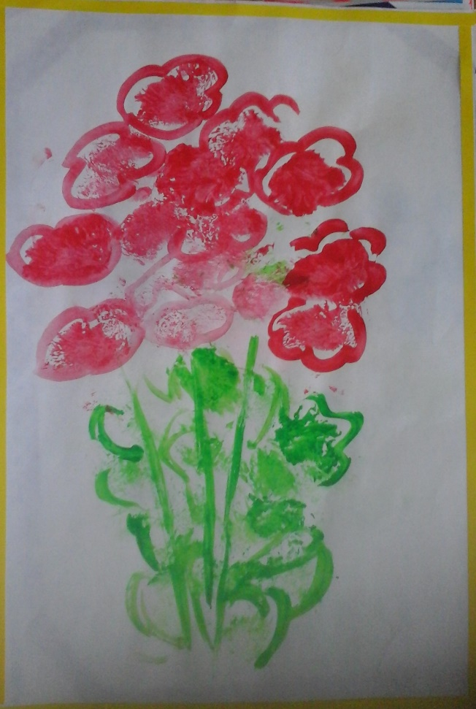
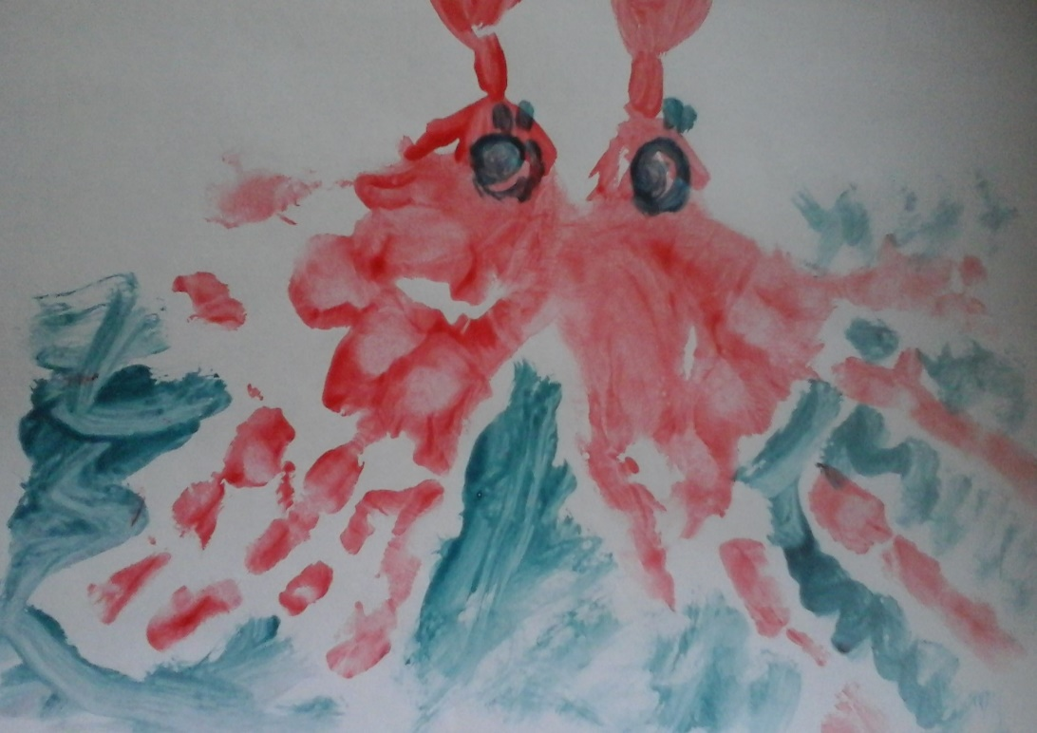
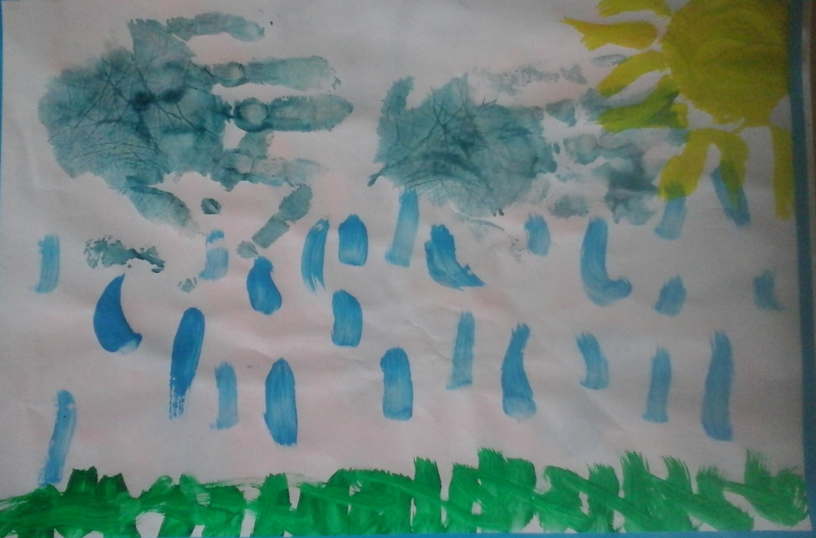

Slide 13
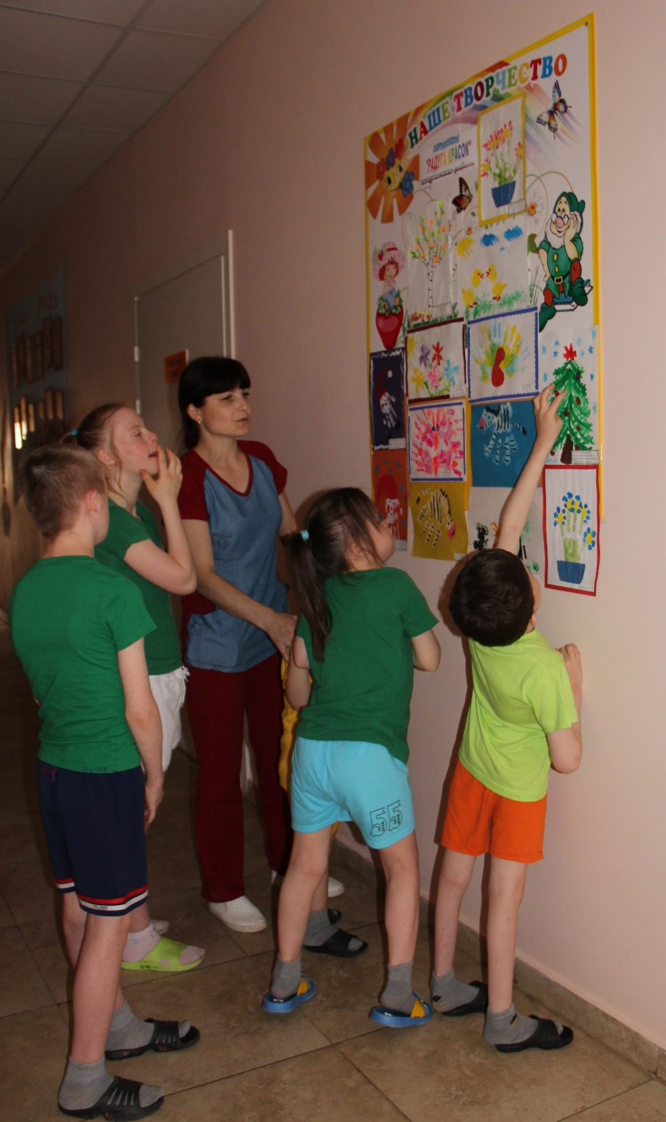
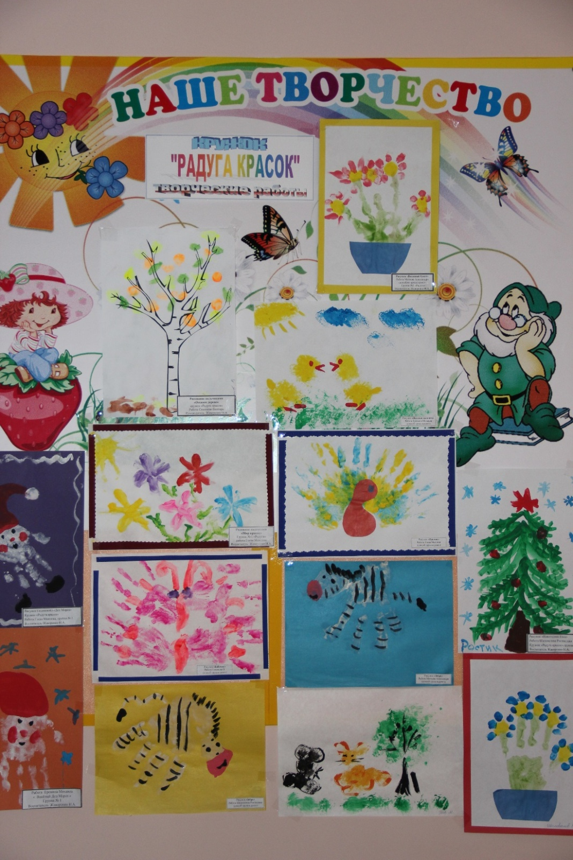

Slide 14
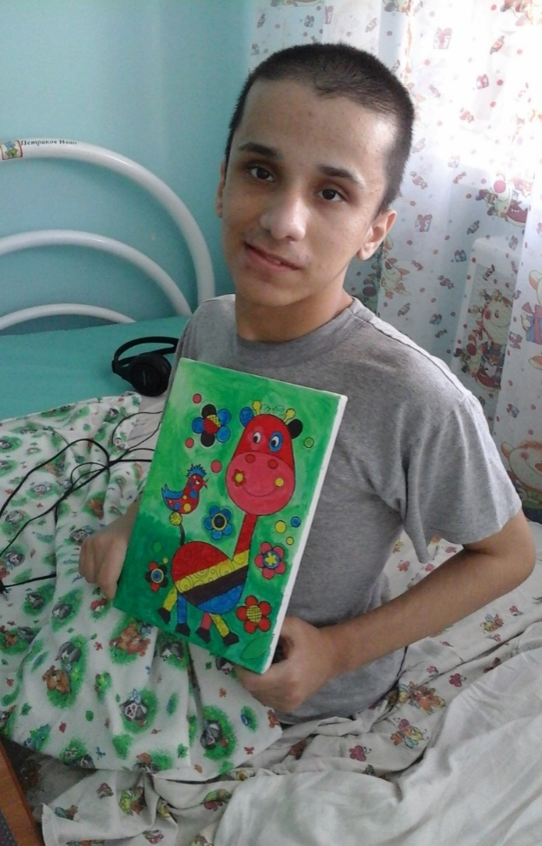
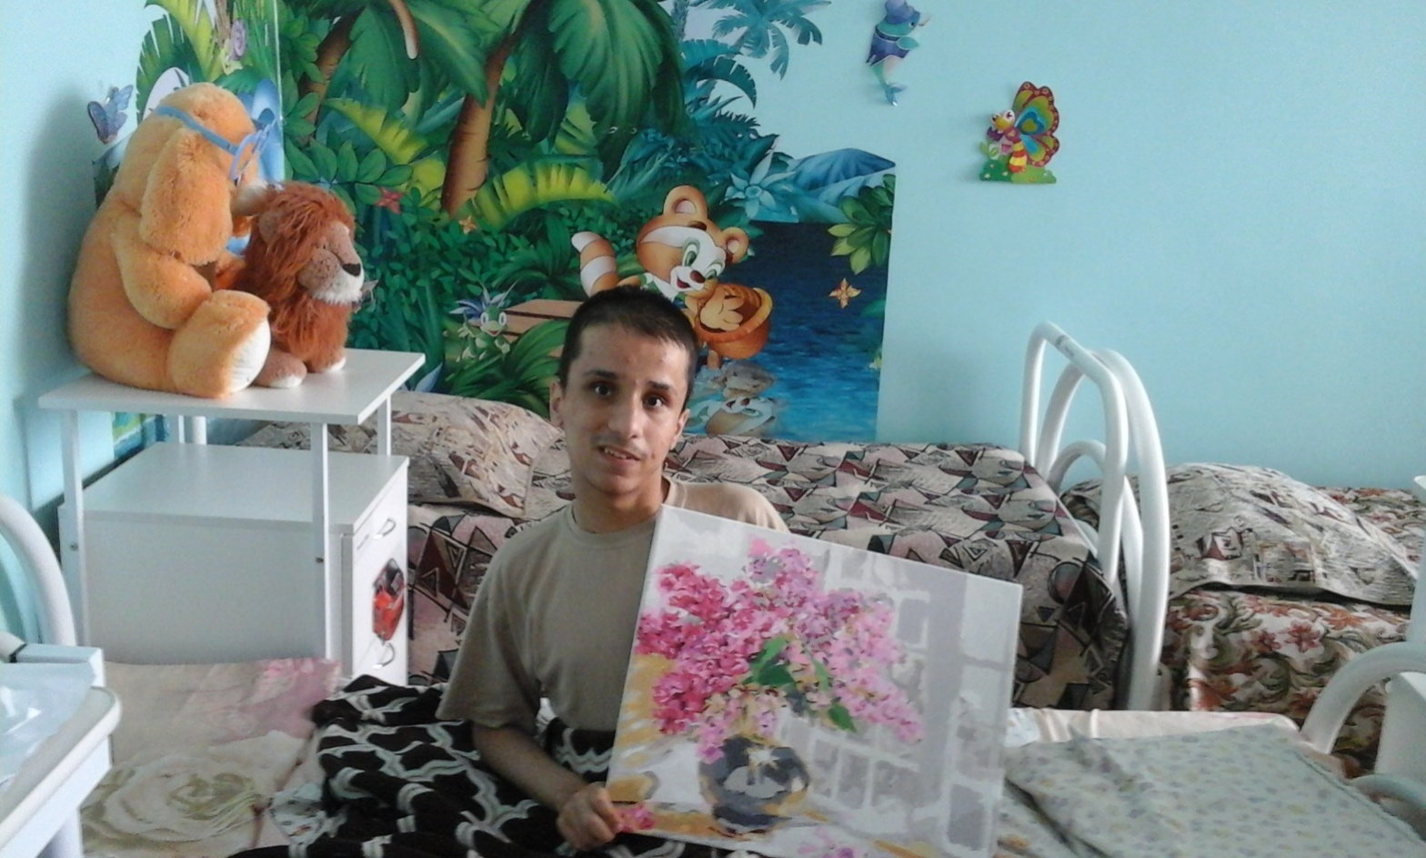

Slide 15
Результат моей работы в данном направлении
1) У детей формируются навыки наблюдения;
2) Совершенствуются приемы обследования изображаемого объекта;
3) Дети овладевают специфическим восприятием – умением видеть предмет целостно, в единстве его свойств;
4) Формируются полные и точные представления о предметах и явлениях окружающего мира;
5) Развиваются зрительная и двигательная память

Slide 16
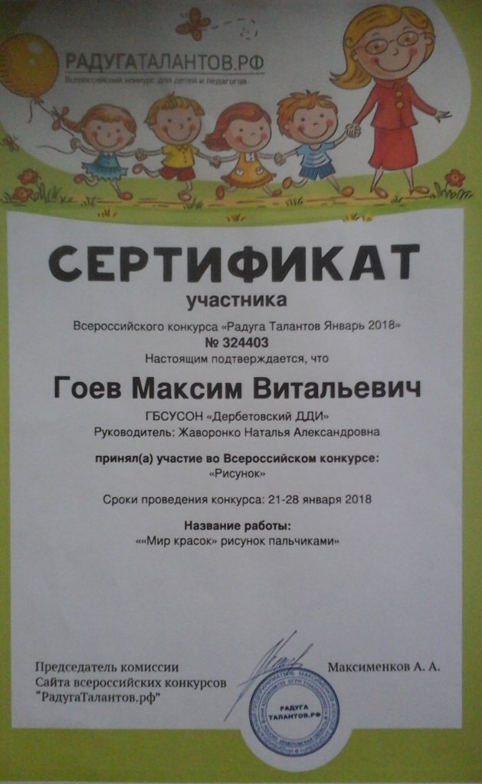
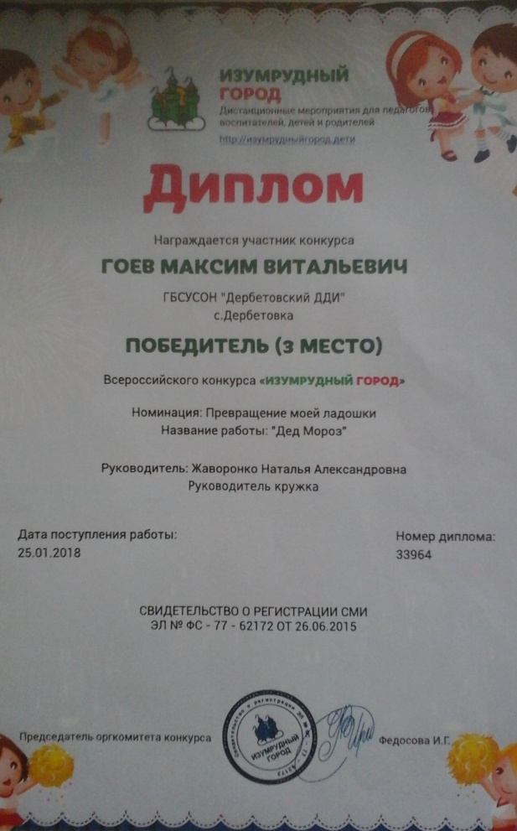
НАШИ ДОСТИЖЕНИЯ

Slide 17
Вывод:
Чётко спланированная кружковая работа по нетрадиционному рисованию пальчиками и ладошками проводилась еженедельно в первую половину дня в виде индивидуальных занятий. Кружок посещали 5 мальчиков.
Тема, методы и приемы решения задач, выбор практического материала корректировался в зависимости от индивидуальных способностей, интересов и желаний детей и т.д.
Полученные навыки закреплялись в изготовлении работ на тематические выставки в течение учебного года.
Проведенная работа имеет положительные результаты для развития и социальной адаптации детей с ограниченными возможностями здоровья. На занятиях с использованием арт- терапии дети не задумывались о конечном результате, они получали удовольствие от самого процесса, вот почему этот процесс для них так важен.

Slide 18
Спасибо за внимание!

